Slide 1


PROYECTO 1
Predicción del precio de venta de un vehículo de 2ª mano en función de sus características
Icia Carro Barallobre Karen Salazar Gutiérrez Laura Llorente Sanz

Slide 2
Exploración de los datos
Nombre fichero | Núm coches x Features
Audi.csv | 10668 x 9
Bmw.csv | 10781 x 9
Cclass.csv | 3899 x 7
Merc.csv | 13119 x 9
Ford.csv | 17965 x 9
Focus.csv | 5454 x 7
Hyundi.csv | 4860 x 9
skoda.csv | 6267 x 9
toyota.csv | 6738 x 9
vauxhall.csv | 13632 x 9
vw.csv | 15157 x 9
Nueva columna ‘Brand’
Audi
BMW
Mercedes
Ford
Hyundi
Skoda
Toyota
Vauxhall
VW
10
17018 x 10
108540
23419 x 10
Dataset

Slide 3
Ingeniería de características I
Nueva columna
Model | Year | Price | Transmission | Mileage | fuelType | Tax | Mpg | engineSize | Brand
Old
2021 – ‘year’
10
drop
108540
Dataset

Slide 4
Exploración de la variable objetivo: Price
dataset[‘price’].describe()
count | 108540.000
mean | 16890.124
std | 9756.267
min | 450.000
25% | 10229.500
50% | 14698.000
75% | 20940.000
max | 159999.000

Slide 5
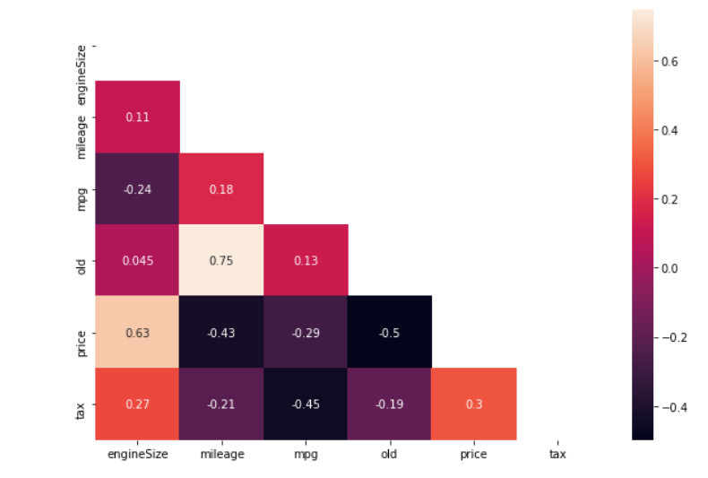
Matriz de correlación
Alta correlación entre
‘price’ - ‘engineSize’
‘price’ - ‘mileage’
‘price’ - ‘mpg’
‘price’ - ‘old’

Slide 6
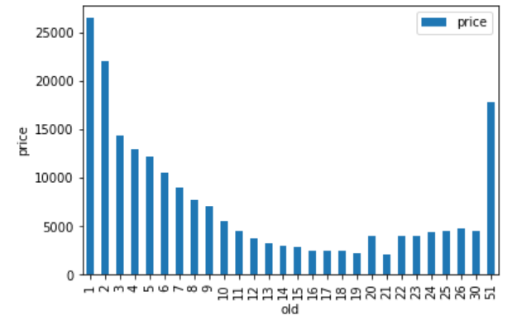
Comparación price - old
El precio del vehículo disminuye a medida que el coche es más antiguo

Slide 7
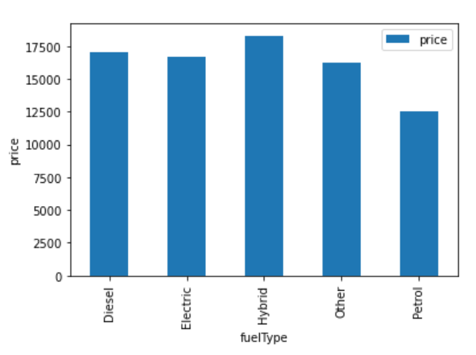
Comparación price - fuelType
El tipo de fuel no influye significativamente en el precio del vehículo

Slide 8
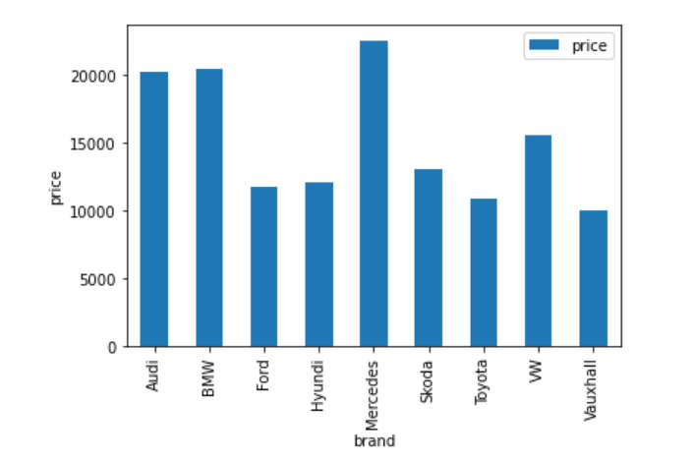
Comparación price - brand
La marca del vehículo influye en el precio: Audi, BMW y Mercedes son las más caras

Slide 9
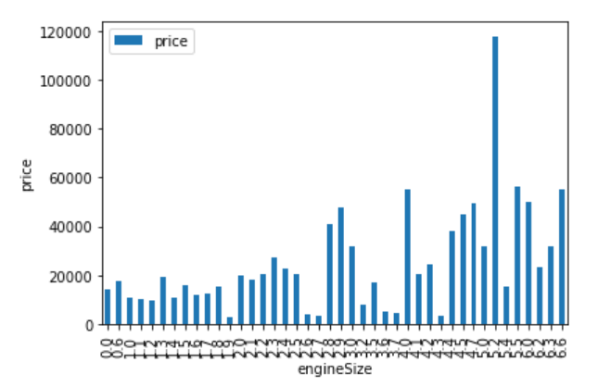
Comparación price - engineSize
A mayor tamaño del motor del vehículo mayor precio

Slide 10
Ingeniería de características II
Variables continuas
Variables categóricas
old
mileage
model
transmission
tax
mpg
engineSize
fuelType
brand
220
Scale --> media=0, desv=1
(asumimos normalidad)
One-Hot-Encoding
108540
Dataset

Slide 11
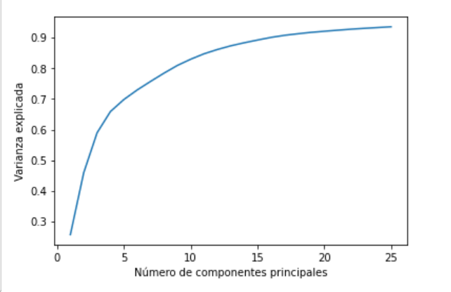
Reducción de dimensiones
Con 10 componentes explicamos el 85% de las variables
220
108540
Dataset
Principal Component Analysis
(PCA)

Slide 12
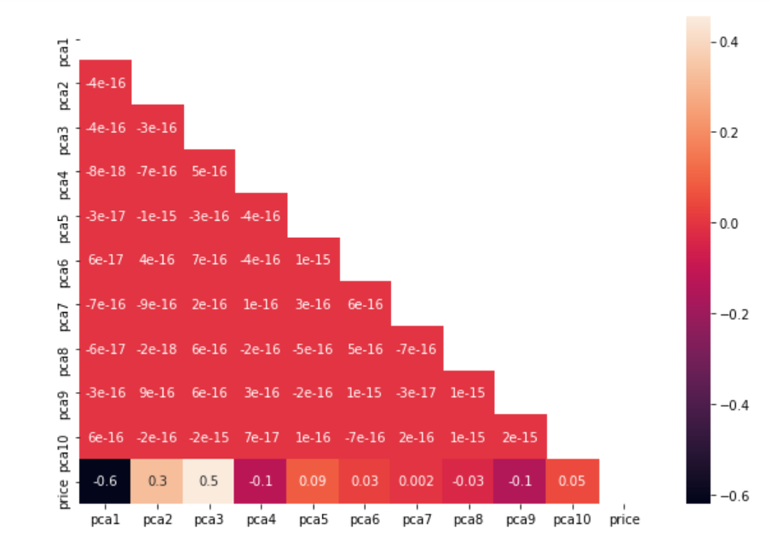
Matriz de correlación price y 10 componentes

Slide 13
División del dataset
X
10
108540
11
108540
Y
1
Dataset
108540
Price

Slide 14
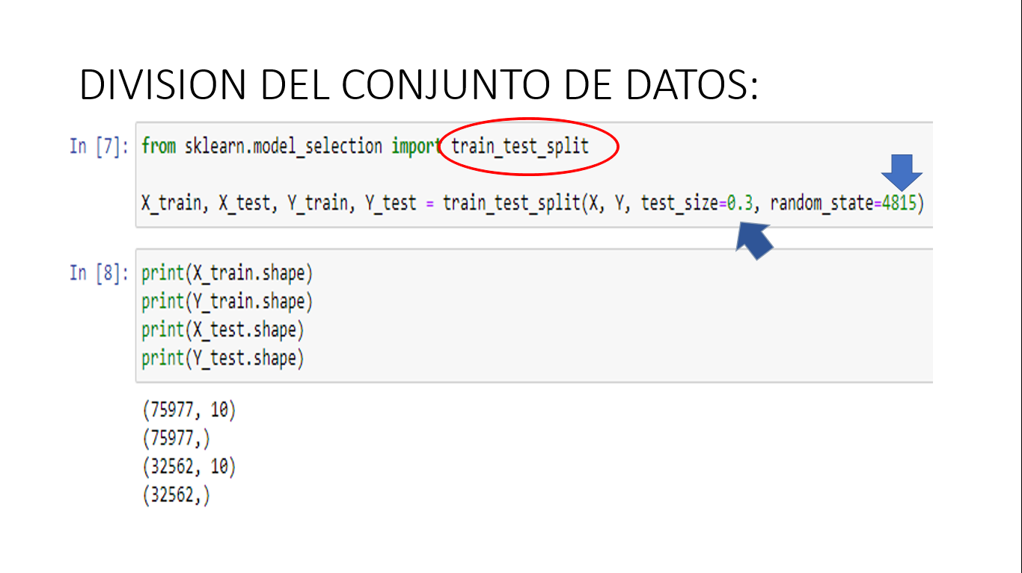

División del dataset
1º
70%
X_train
Y_train
2º
30%
X_test
Y_test

Slide 15
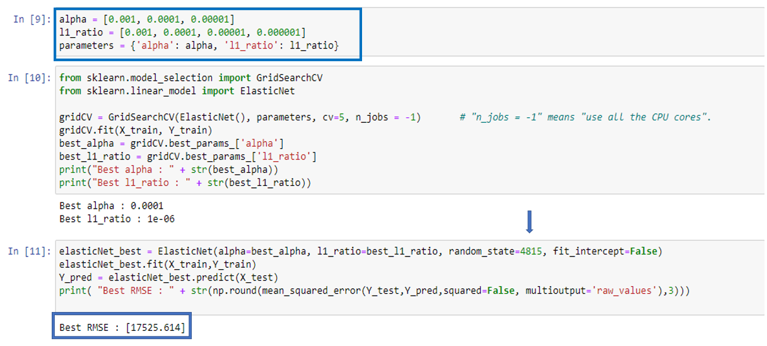
Regresión con ElasticNet
Se puede probar con diferentes valores para alpha y l1_ratio.
Mediante el mismo proceso se pueden obtener los mejores hiperparámetros para este modelo y conjunto de datos.
En esta ocasión son alpha igual a 0,0001 y l1_ratio igual a 0,000001.

Slide 16
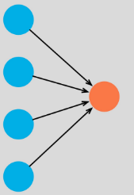
Regresión con redes neuronales
10
25
50
Input layer
Input layer
Input layer
RMSE =
RMSE =
RMSE =

Slide 17
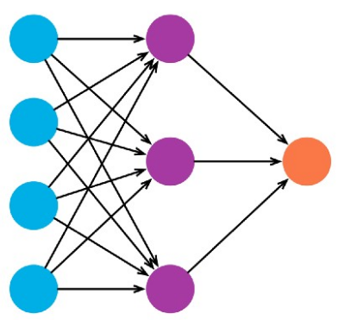
Regresión con redes neuronales
10
25
50
1 hidden layer
1 hidden layer
1 hidden layer
RMSE =
RMSE =
RMSE =

Slide 18
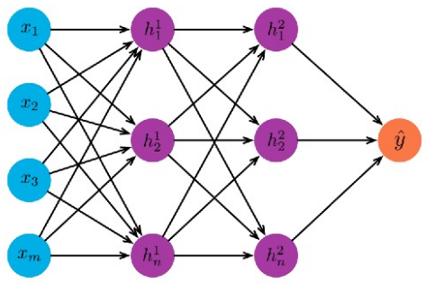
Regresión con redes neuronales
10
25
50
2 hidden layer
2 hidden layer
2 hidden layer
RMSE =
RMSE =
RMSE =

